Slide 1
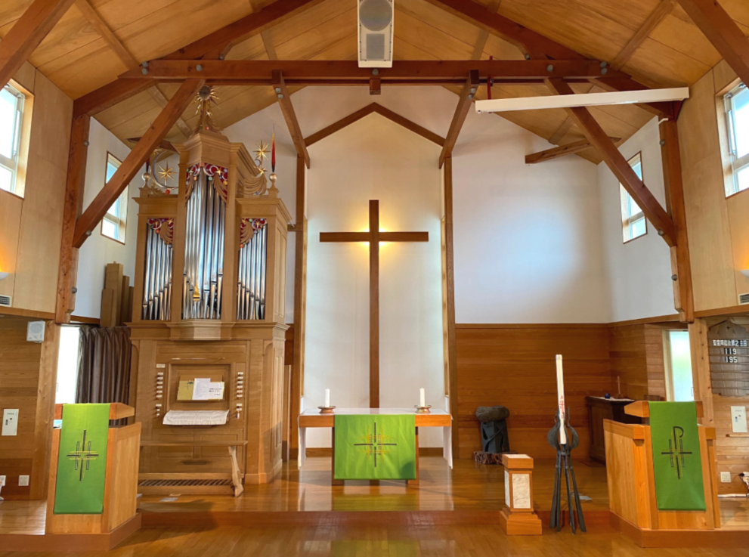
聖霊降臨後第四主日
せいれいこうりんごだいよんしゅじつ
2022年7月3日

Slide 2
ぜ ん そ う
前 奏

Slide 3
招 き
ま ね き
司式） 神は、すべての人が救いの
恵みに与るように、礼拝に
招いてくださいました。
会衆） 私たちは招かれて、ここに
います。
司式） 父と子と聖霊の御名によって
会衆） アーメン
わたし まね

Slide 4
告 白
こ く は く
司） 神様の御前で私たちの罪を告白し
心を合わせて赦しを求めましょう。
一同）神さま。
私たちは思いと言葉、行いと怠り、
また無関心によって、あなたから
遠く離れ、御旨に背いてきました。
今、ここに罪を告白します。
かみ
わたし おも ことば おこな おこた
むかんしん
とお はな みむね そむ
いま つみ こくはく

Slide 5
赦 し
ゆ る し
司） 恵みの神さま
衆） 私たちを赦してください。
わたし ゆる

Slide 6
赦 し
ゆ る し
司） 神は、御子イエス・キリストの十字
架によって私たちを赦し、洗礼の
約束により新たに生まれさせ、
永遠の命へと導いてくださいます。
父と子と聖霊の御名によって
衆） アーメン

Slide 7
教会讃美歌 171番
き ょ う か い
さ ん び か
ばん
ひ
あお
１． かがやく 日を仰ぐとき
月星 ながむるとき、
いかずち 鳴りわたるとき
まことの み神をおもう。
わがたま いざたたえよ
大いなる み神を、
つ き ほ し
な
かみ
おお
かみ

Slide 8
教会讃美歌 171番
き ょ う か い
さ ん び か
ばん
もり
とり
ね
２． 森にて 鳥の音を聞き
そびゆる 山にのぼり
谷間の 流れの声に
まことの み神をおもう。
わがたま いざたたえよ
大いなる み神を、
やま
たに ま
なが
こえ
かみ
おお
かみ

Slide 9
教会讃美歌 171番
き ょ う か い
さ ん び か
ばん
かみ
よ び と
あい
３． み神は 世人を愛し、
ひとりの み子をくだし
世人の 救いのために、
十字架に かからせたり。
わがたま いざたたえよ
大いなる み神を、
こ
よ び と
すく
じゅう じ か
おお
かみ

Slide 10
教会讃美歌 171番
き ょ う か い
さ ん び か
ばん
かみ
４． あめつち つくりし神は
人をも つくりかえて
正しく きよきたましい
持つ身と ならしめたもう。
わがたま いざたたえよ
大いなる み神を、
ひと
ただ
も
み
おお
かみ
（詩編95･1-6, ヨハネ3･16-17）

Slide 11
キリエ
司） 主よ、あわれんでください。
衆） 主よ、あわれんでください。
司） キリストよ、あわれんでください。
衆） キリストよ、あわれんでください。
司） 主よ、あわれんでください。
衆） 主よ、あわれんでください。
しゅ
しゅ

Slide 12
グロリア
司式）いと高きところには栄光、神に
一同）地には平和、
み心にかなう人々に
主をあがめ、主をあおぎ、
主をおがみ、主をたたえます。
主なる神、天の王、全能の父、
あなたの栄光に感謝します。
ち へいわ
こころ ひとびと
しゅ しゅ
しゅ しゅ
しゅ かみ てん おう ぜんのう ちち
えいこう かんしゃ

Slide 13
グロリア
しゅ かみ かみ
主なる神、神のこひつじ、
父のひとり子、主イエス・キリスト
世の罪を取り除く主、わたしたちを
憐れみ、祈りを聴いてください。
父の右におられる主、わたしたちを
憐れんでください。
ちち ご しゅ
よ つみ と のぞ しゅ
あわ いの き
ちち みぎ しゅ
あわ

Slide 14
グロリア
せい しゅ
あなただけが聖なる主、
いと高きイエス・キリスト
あなたは聖霊と共に、
父なる神の栄光のうちに。
アーメン
たか
せいれい とも
ちち かみ えいこう

Slide 15
いの
つどいの祈り
司） 祈りましょう。
一同）私たちの主イエスの父である神様。あなたはシオン、私たちを守る町、慰めの母です。あなたの平和を世界中に広めるために、
わたし しゅ ちち かみ
さま わたし まも まち
なぐさ はは へいわ せかい
じゅう ひろ

Slide 16
いの
つどいの祈り
私たちの人生の旅路をあなたの霊が共に歩んでください。
救い主、主イエス・キリストによって祈ります。アーメン
わたし じんせい たびじ れい
とも あゆ
すく ぬし しゅ
いの

Slide 17
聖 書
せ い し ょ

Slide 18
第一の朗読
だ い い ち ろ う ど く
しょ
イザヤ書
66章10～14節
（旧約聖書 1170ページ）
しょう せつ
きゅうやくせいしょ
てもと せいしょ ひら
※ お手元の聖書をお開きください。

Slide 19
第1朗読 イザヤ66:10～14 (旧1170)
66: 10エルサレムと共に喜び祝い
彼女のゆえに喜び躍れ
彼女を愛するすべての人よ。
彼女と共に喜び楽しめ
彼女のために喪に服していたすべての人よ。
11彼女の慰めの乳房から飲んで、飽き足り
豊かな乳房に養われ、喜びを得よ。

Slide 20
第1朗読 イザヤ66:10～14 (旧1170)
12主はこう言われる。
見よ、わたしは彼女に向けよう
平和を大河のように
国々の栄えを洪水の流れのように。
あなたたちは乳房に養われ
抱いて運ばれ、膝の上であやされる。
13母がその子を慰めるように
わたしはあなたたちを慰める。

Slide 21
第1朗読 イザヤ66:10～14 (旧1170)
エルサレムであなたたちは慰めを受ける。
14これを見て、あなたたちの心は喜び楽しみ
あなたたちの骨は青草のように育つ。
主の御手は僕たちと共にあり
憤りは敵に臨むことが、こうして示される。

Slide 22
第二の朗読
だ い に ろ う ど く
しんと てがみ
ガラテヤの信徒への手紙
6章7～16節
（新約聖書 350ページ）
しょう せつ
しんやくせいしょ
てもと せいしょ ひら
※ お手元の聖書をお開きください。

Slide 23
第２朗読 ガラテヤ7～16 (新350)
6: 7思い違いをしてはいけません。神は、人から侮られることはありません。人は、自分の蒔いたものを、また刈り取ることになるのです。 8自分の肉に蒔く者は、肉から滅びを刈り取り、霊に蒔く者は、霊から永遠の命を刈り取ります。 9たゆまず善を行いましょう。飽きずに励んでいれば、時が来て、実を刈り取ることになります。

Slide 24
第２朗読 ガラテヤ7～16 (新350)
10ですから、今、時のある間に、すべての人に対して、特に信仰によって家族になった人々に対して、善を行いましょう。
11このとおり、わたしは今こんなに大きな字で、自分の手であなたがたに書いています。 12肉において人からよく思われたがっている者たちが、ただキリストの十字架のゆえに迫害されたくないばかりに、あなたがたに無理やり割礼を受けさせようとしています。

Slide 25
第２朗読 ガラテヤ7～16 (新350)
13割礼を受けている者自身、実は律法を守っていませんが、あなたがたの肉について誇りたいために、あなたがたにも割礼を望んでいます。 14しかし、このわたしには、わたしたちの主イエス・キリストの十字架のほかに、誇るものが決してあってはなりません。この十字架によって、世はわたしに対し、わたしは世に対してはりつけにされているのです。

Slide 26
第２朗読 ガラテヤ7～16 (新350)
15割礼の有無は問題ではなく、大切なのは、新しく創造されることです。 16このような原理に従って生きていく人の上に、つまり、神のイスラエルの上に平和と憐れみがあるように。

Slide 27
第三の朗読
だ い さ ん ろ う ど く
ふくいんしょ
ルカによる福音書
10章1～20節
（新約聖書 125ページ）
しょう せつ
しんやくせいしょ
てもと せいしょ ひら
※ お手元の聖書をお開きください。

Slide 28
第３朗読 ルカ10: 1～20 (新125)
10: 1その後、主はほかに七十二人を任命し、御自分が行くつもりのすべての町や村に二人ずつ先に遣わされた。 2そして、彼らに言われた。「収穫は多いが、働き手が少ない。だから、収穫のために働き手を送ってくださるように、収穫の主に願いなさい。 3行きなさい。わたしはあなたがたを遣わす。それは、狼の群れに小羊を送り込むようなものだ。 4財布も袋も履物も持って行くな。

Slide 29
第３朗読 ルカ10: 1～20 (新125)
途中でだれにも挨拶をするな。 5どこかの家に入ったら、まず、『この家に平和があるように』と言いなさい。 6平和の子がそこにいるなら、あなたがたの願う平和はその人にとどまる。もし、いなければ、その平和はあなたがたに戻ってくる。 7その家に泊まって、そこで出される物を食べ、また飲みなさい。働く者が報酬を受けるのは当然だからである。家から家へと渡り歩くな。

Slide 30
第３朗読 ルカ10: 1～20 (新125)
8どこかの町に入り、迎え入れられたら、出される物を食べ、 9その町の病人をいやし、また、『神の国はあなたがたに近づいた』と言いなさい。 10しかし、町に入っても、迎え入れられなければ、広場に出てこう言いなさい。 11『足についたこの町の埃さえも払い落として、あなたがたに返す。しかし、神の国が近づいたことを知れ』と。12 言っておくが、かの日には、その町よりまだソドムのほうが軽い罰で済む。

Slide 31
第３朗読 ルカ10: 1～20 (新125)
13「コラジン、お前は不幸だ。ベトサイダ、お前は不幸だ。お前たちのところでなされた奇跡がティルスやシドンで行われていれば、これらの町はとうの昔に粗布をまとい、灰の中に座って悔い改めたにちがいない。14しかし、裁きの時には、お前たちよりまだティルスやシドンの方が軽い罰で済む。15また、カファルナウム、お前は、／天にまで上げられるとでも思っているのか。陰府にまで落とされるのだ。

Slide 32
第３朗読 ルカ10: 1～20 (新125)
16あなたがたに耳を傾ける者は、わたしに耳を傾け、あなたがたを拒む者は、わたしを拒むのである。わたしを拒む者は、わたしを遣わされた方を拒むのである。」
17七十二人は喜んで帰って来て、こう言った。「主よ、お名前を使うと、悪霊さえもわたしたちに屈服します。」 18イエスは言われた。「わたしは、サタンが稲妻のように天から落ちるのを見ていた。

Slide 33
第３朗読 ルカ10: 1～20 (新125)
19蛇やさそりを踏みつけ、敵のあらゆる力に打ち勝つ権威を、わたしはあなたがたに授けた。だから、あなたがたに害を加えるものは何一つない。 20しかし、悪霊があなたがたに服従するからといって、喜んではならない。むしろ、あなたがたの名が天に書き記されていることを喜びなさい。」

Slide 34
説 教
せっきょう
『 ホッとする 』
説教者 永吉秀人牧師
せっきょうしゃ ながよしひでとぼくし

Slide 35
信仰の告白 （使徒信条）
し ん こ う こ く は く
し と しんじょう
司式）使徒信条によって、信仰の告白
を共にしましょう。
一同）天地の造り主、全能の父である
神を私は信じます。そのひとり子、
私たちの主イエス・キリストを私は信じます。
てんち
つく
ぬし
ぜんのう
ちち
かみ わたし しん ご
わたし しゅ わたし しん

Slide 36
使徒信条
し と しんじょう
しゅ
せいれい
主は聖霊によってやどり、おとめマリヤから生まれ、ポンテオ・ピラトのもとに苦しみを受け、十字架につけられ、死んで葬られ、陰府に下り、三日目に死人のうちから復活し、天に上られました。
う
くる
う
じゅうじか
し
ほうむ
よ み
くだ
みっかめ
し に ん
ふっかつ
てん
のぼ

Slide 37
使徒信条
し と しんじょう
ぜんのう
ちち
かみ
みぎ
ざ
そして全能の父である神の右に座し、そこから来て、生きている人と死んだ人とをさばかれます。
き
い
ひと
し
ひと

Slide 38
使徒信条
し と しんじょう
せいれい
わたし
しん
聖霊を私は信じます。
また聖なる公同の教会、聖徒の交わり、
罪の赦し、からだの復活と永遠のいの
ちを信じます。（アーメン）
せい
こうどう
きょうかい
せ い と
まじ
つみ
ゆる
ふっかつ
えいえん
しん

Slide 39
教会の祈り
きょうかい いの
司） 神さま。
私たちは主イエス・キリストによって成し遂げられたあなたの御わざを称えます。あなたはみ言葉によって全てのものを創り、イエス・キリストを命の言葉として、この世にお贈りくださいました。この世の知恵では見出すことが出来ない深い憐れみと愛に感謝します。

Slide 40
教会の祈り
きょうかい いの
司） 恵みの神さま。あなたの御言葉から受けた恵みに応え、私たちは心を合わせ、父なる神であるあなたに祈ります。私たちの祈りを、聞き届けてください。
（諸祈祷）

Slide 41
教会の祈り
きょうかい いの
（結びの祈り）
司） 恵みの神さま。あなたの憐れみに 信頼し、私たちのすべての祈りを
委ねます。私たちの救い主、
イエス・キリストによって祈ります。
衆）アーメン

Slide 42
平和の挨拶
へいわ あいさつ
司） 主の平和がみなさんと
共にありますように。
衆） またあなたと共に。
とも

Slide 43
設定
せってい
司） 私たちの主イエス・キリストは渡される夜、パンを取り、感謝し、これを裂き、弟子たちに与えて言われました。
「取って食べなさい。これはあなたがたのために与えるわたしのからだである。わたしの記念のため、これを行いなさい」。

Slide 44
設定
せってい
食事ののち、杯をも同じようにして言われました。「取って飲みなさい。これは罪の赦しのため、あなたがたと多くの人々のために流す、わたしの血による新しい契約である。わたしの記念のため、これを行いなさい」。
衆） アーメン

Slide 45
しゅ いのり
主の祈り
司）祈りましょう。
全）天の父よ。
み名があがめられますように。
み国が来ますように。
み心が天で行なわれるように、
地上でも行なわれますように。
てん
ちち
な
くに
き
こころ
てん
おこ
ちじょう
おこ

Slide 46
しゅ いのり
主の祈り
わたし
き ょ う
ひ
かて
私たちに今日もこの日の糧を
お与えください。
私たちに罪を犯した者を
赦しましたから、
私たちの犯した罪をお赦しください。
あた
わたし
つみ
おか
もの
ゆる
わたし
おか
つみ
ゆる

Slide 47
しゅ いのり
主の祈り
わたし
ゆ う わ く
みちび
だ
私たちを誘惑から導き出して、
悪からお救いください。
み国も力も栄光も
とこしえにあなたのものだからです。
アーメン
あく
すく
くに
ちから
え い こ う

Slide 48
聖餐への招きと配餐
せ い さ ん まね は い さ ん
せんれい れいてん かた まえ
洗礼の礼典にあずかった方は、前にお進みになり配餐をお受け下さい。
すす はいさん う
きゅうどうちゅう かた まえ すす
求道中の方も前にお進みになり、
祝福をお受けください。
しゅくふく う
ぜんぽう かた かんかく あ なら
（前方の方とは間隔を空けて、お並びください）

Slide 49
配餐後の祝福
はいさんご しゅくふく
司）私たちの主イエス・キリストの体と血とは、信仰によって、あなたがたを強め、守り、永遠のいのちに至らせてくださいます。
衆） アーメン

Slide 50
聖餐の感謝
せいさん かんしゃ
司）憐れみ深い神様。この救いの賜物により、新たに力を与えてくださったことを感謝します。 私たちがますます主を信じ、互いに愛し、仕え合うことができるようにしてください。

Slide 51
聖餐の感謝
せいさん かんしゃ
あなたと聖霊と共にただ独りの神であり、永遠に生きて治められる御子、
主イエス・キリストによって祈ります。
衆） アーメン

Slide 52
感謝のささげもの
か ん し ゃ
けんきん かんしゃ いの
（献金と感謝の祈り）

Slide 53
派遣の祈り
は け ん いの
司）世界の創り主、全能の神様。
イエス・キリストにより私たちを一つの体として結び合わせてくださり感謝致します。
私たちを希望と忍耐と勇気で満たし、隣人を愛することができるようにしてください。

Slide 54
派遣の祈り
は け ん いの
今、捧げられたものがあなたを証し、世界の人々に届けられますように。
痛み悲しむ人々の隣人として、私たちを聖霊によって送り出してください。
主イエス・キリストの御名によって祈ります。
衆）アーメン

Slide 55
教会讃美歌 ４１４番
やさしき道しるべの 光よ、
家路はなおも遠く 日は暮れ、
さびしくさすらう身の
行くてを照らしたまえ。

Slide 56
教会讃美歌 ４１４番
２．行くすえ遠く見るを 願わず。
よろめくわが歩みを まもりて
ひと足 またひと足
導き 行かせたまえ。

Slide 57
教会讃美歌 ４１４番
世の栄えとちからを よろこび、
ほこらかにわが道を 急ぎて、
むなしく 過ごしし日を
わが主よ、忘れたまえ。

Slide 58
教会讃美歌 ４１４番
み恵みたしかなれば、今なお
わが主は導きたもう 旅路を、
み国の朝 あけ初め み顔を
仰ぐ日まで。

Slide 59
教会讃美歌 ４１４番
み使いらとみ前に 立つとき、
しばしの別れをさえ なげきし
愛するものの笑顔 ふたたび
会ううれしさ。 アーメン
（イザヤ60・20）

Slide 60
祝福
しゅくふく
司） 主があなたを祝福し、
あなたを守られます。
主が御顔を向けてあなたを照らし、
あなたに恵みを与えられます。
主が御顔をあなたに向け、
あなたに平安を賜ります。

Slide 61
祝福
しゅくふく
司） 父と子と聖霊のみ名によって
衆） アーメン

Slide 62
派遣の言葉
はけん ことば
司） 行きましょう。主の平和のうちに
仕えましょう。主と隣人に。
衆） アーメン。
私たちは行きます。
神の助けによって。
わたし い
かみ たす

Slide 63
後 奏
こ う そ う

Slide 64
聖霊降臨後第四主日
せいれいこうりんごだいよんしゅじつ
2022年7月3日

